Slide 1
UỶ BAN NHÂN DÂN HUYỆN PHÙ CÁT
TRƯỜNG THCS CÁT KHÁNH
HỘI THI
GIÁO VIÊN DẠY GIỎI CẤP TỈNH NĂM HỌC 2024 - 2025
Giáo viên: LÝ QUỐC SINH
Đơn vị: Trường THCS Cát Khánh

Slide 2
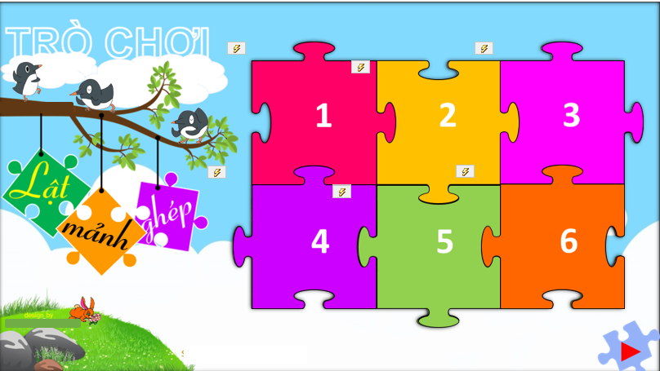

Slide 3
TRÒ CHƠI: “LẬT MẢNH GHÉP”
Luật chơi:
- Có 1 bức tranh (ảnh) ẩn dưới 06 mảnh ghép.
Mỗi học sinh có quyền lựa chọn một mảnh ghép. Mỗi mảnh ghép tương ứng với một câu hỏi. Trả lời đúng, mảnh ghép sẽ được lật mở. Trả lời sai thì học sinh khác sẽ có quyền trả lời.
Học sinh nào có câu trả lời đúng về nội dung bức tranh sẽ là thắng cuộc và nhận 01 phần thưởng.

Slide 4
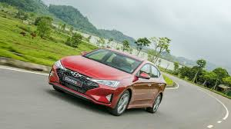

Slide 5
Câu hỏi 1:
Câu 1: Theo em, sản phẩm nào sau đây không phải là một sản phẩm tái chế?
A. Chậu cây từ vỏ chai nhựa.
B. Xích đu bằng lốp xe.
C. Ống hút nhựa.
D. Chiếc thuyền làm từ vỏ chai.
?
Đáp án 1
C. Ống hút nhựa.

Slide 6
Câu hỏi 2 . Nguyên nhân trực tiếp của biến đổi khí hậu toàn cầu hiện nay là gì?
A. Ô nhiễm môi trường.
B. Suy giảm tầng ozon.
C. Hàm lượng các khí nhà kính nhân tạo trong khí quyển tăng lên.
D. Các nguyên nhân địa chất.
Đáp án 2
A. Ô nhiễm môi trường.

Slide 7
Câu hỏi 3 : Hoạt động của ngành kinh tế nào ít gây ô nhiễm môi trường không khí nhất?
A. Giao thông, vận tải. B. Sản xuất nhiệt điện.
C. Du lịch. D. Sản xuất phần mềm tin học.
Đáp án 3
D. Sản xuất phần mềm tin học.

Slide 8
Câu hỏi 4 : Phương tiện giao thông nào sau đây thân thiện nhất với môi trường?
A. Máy bay. B. Tàu hỏa.
C. Ô tô. D. Xe đạp.
Đáp án 4
D. Xe đạp.

Slide 9
Câu hỏi 5 : Việc thiết kế sản phẩm có tính mĩ thuật là công việc của ngành
A. Thiết kế thời trang.
B. Thiết kế công nghiệp.
C. Thiết kế đồ họa.
D. Mĩ thuật ứng dụng.
Đáp án 5
B. Thiết kế công nghiệp.

Slide 10
Câu hỏi 6. Những chiếc xe ô tô thời xưa thường không có bộ phận nào sau đây?
A. Mái che
B. Đèn
C. Tay lái
D. Ghế ngồi
Đáp án 6
A. Mái che

Slide 11
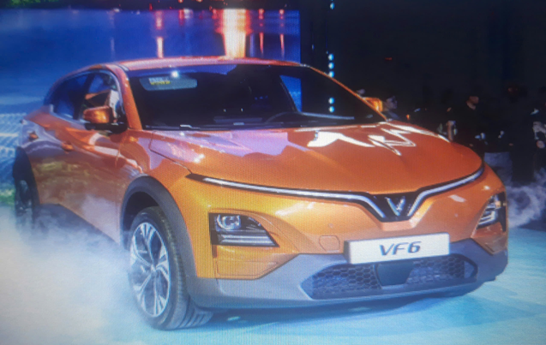
CHỦ ĐỀ 3: NHÀ THIẾT KẾ TÀI BA
THIẾT KẾ TẠO DÁNG Ô TÔ
Bài 13:
(Tiết 1)

Slide 12
NỘI DUNG BÀI HỌC
I. KHÁM PHÁ
II. SÁNG TAO:
1. TÌM Ý TƯỞNG
2. THỰC HÀNH

Slide 13
YEÂU CAÀU CAÀN ÑAÏT
Nêu được một số đặc điểm cơ bản về hình dáng, cấu tạo của xe ô tô.
Thiết kế được mô hình xe ô tô theo ý tưởng riêng.
Giới thiệu, nhận xét và nêu được cảm nhận về sản phẩm của mình và bạn.

Slide 14
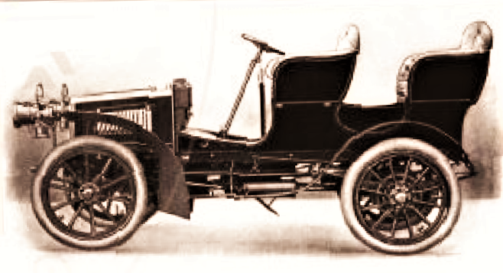
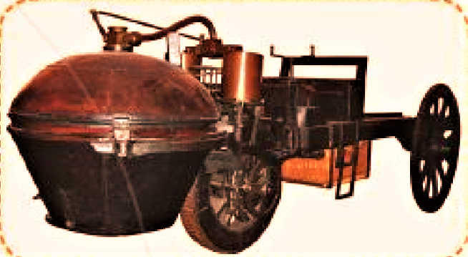
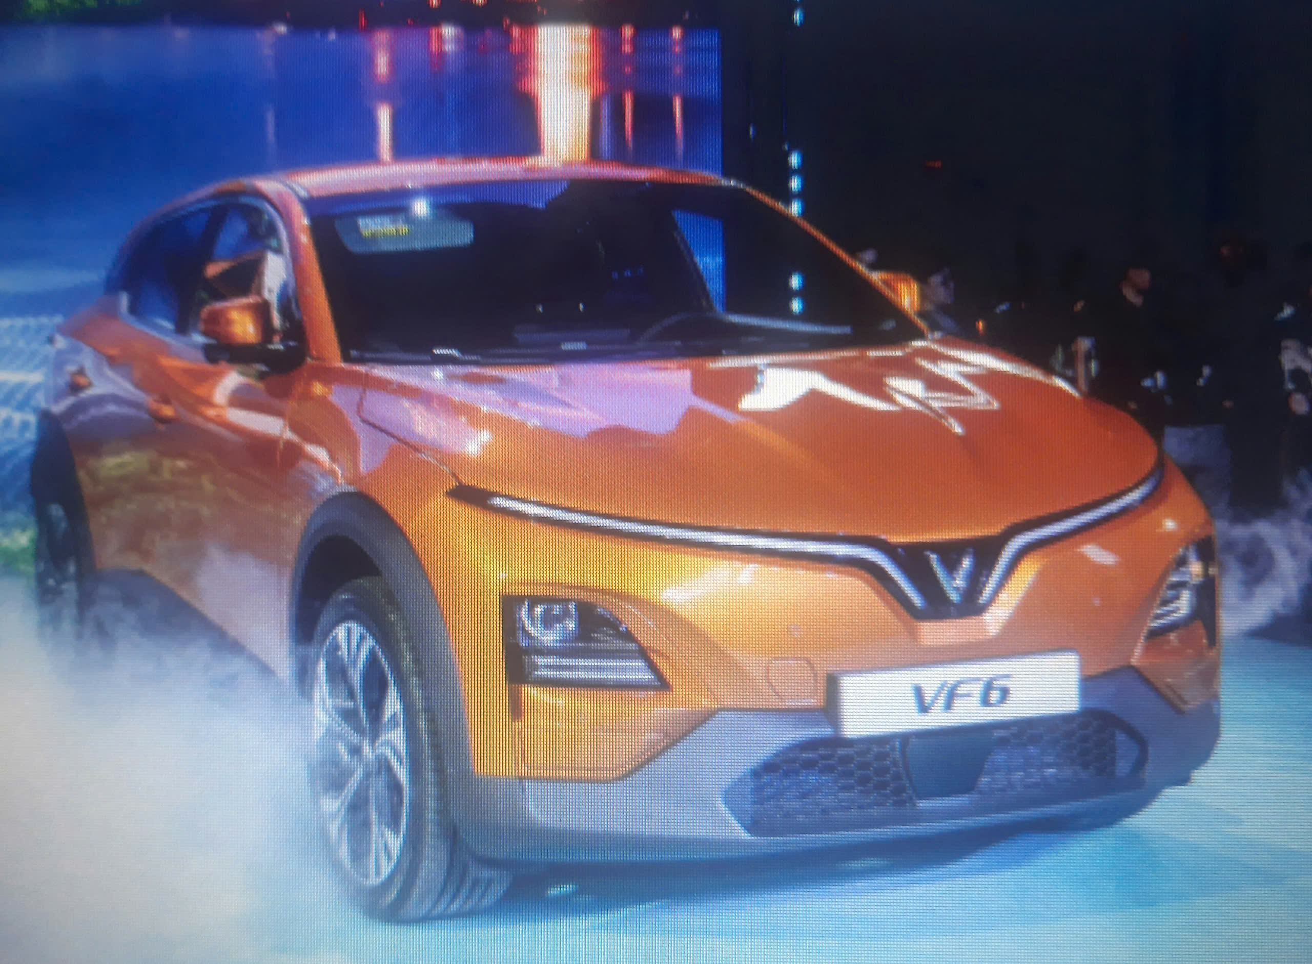
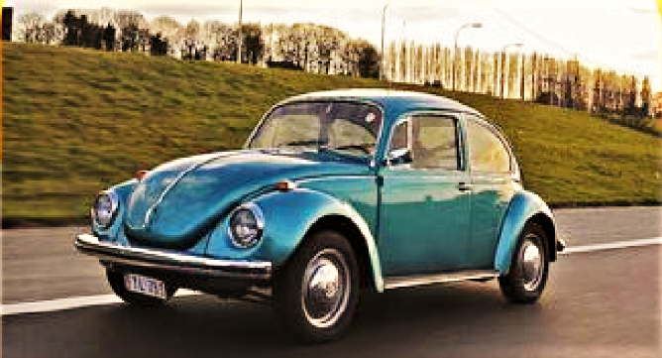
Bài 13:
THIẾT KẾ TẠO DÁNG Ô TÔ
(T1)
I. KHÁM PHÁ
1
2
3
? Công dụng của xe ô tô.
4
? Em hãy chia sẻ hiểu biết của em về những chiếc xe ô tô với các bạn.
? Em có nhận xét gì về sự thay đổi của xe ô tô qua các thời kì ? Theo em tại sao có sự thay đổi đó.
Trả lời câu hỏi:
? Hình dáng của các loại xe ra sao, có gì đặc biệt.
? Quy trình thiết kế một chiếc xe ô tô.

Slide 15
Bài 13:
THIẾT KẾ TẠO DÁNG Ô TÔ
(Tiết 1)
I. KHÁM PHÁ
- Qua các thời kì, xe ô tô ngày càng hoàn thiện hơn, an toàn hơn, thông minh hơn để phục vụ nhu cầu ngày càng cao của con người.
- Xe ô tô có nhiều hình dáng khác nhau: dáng cong mềm, dáng vuông, dáng chữ nhật... Mỗi kiểu dáng tạo ra những phong cách khác nhau để phù hợp với nhu cầu đa dạng của con người.

Slide 16
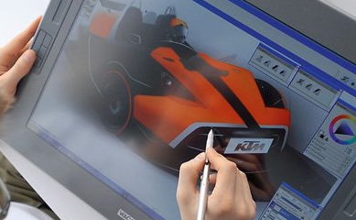
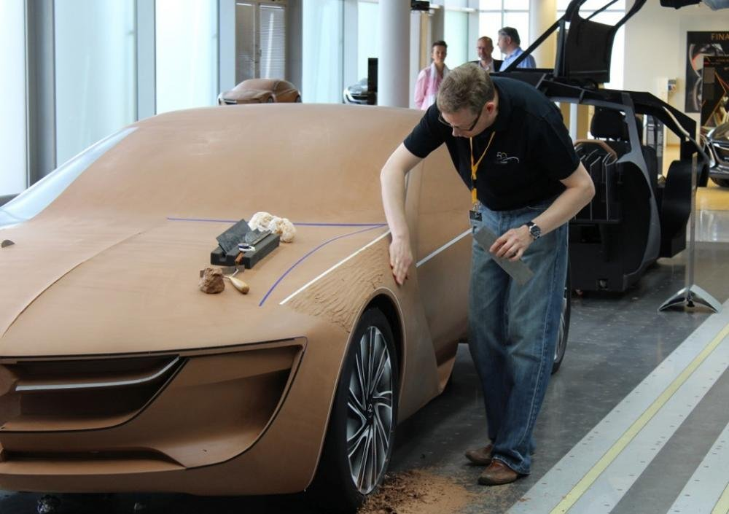
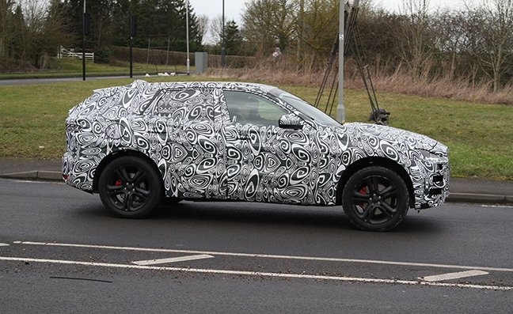
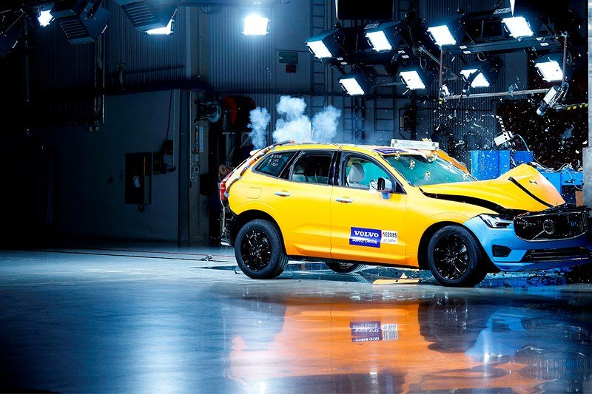
Bài 13:
THIẾT KẾ TẠO DÁNG Ô TÔ
(T1)
I. KHÁM PHÁ
Quy trình thiết kế xe ô tô
Vẽ ý tưởng thiết kế
Làm mô hình đất sét.
Ngụy trang và thử nghiệm va chạm

Slide 17
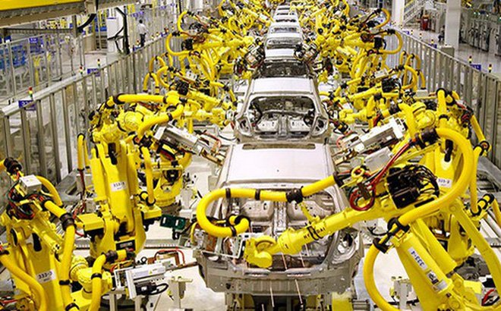
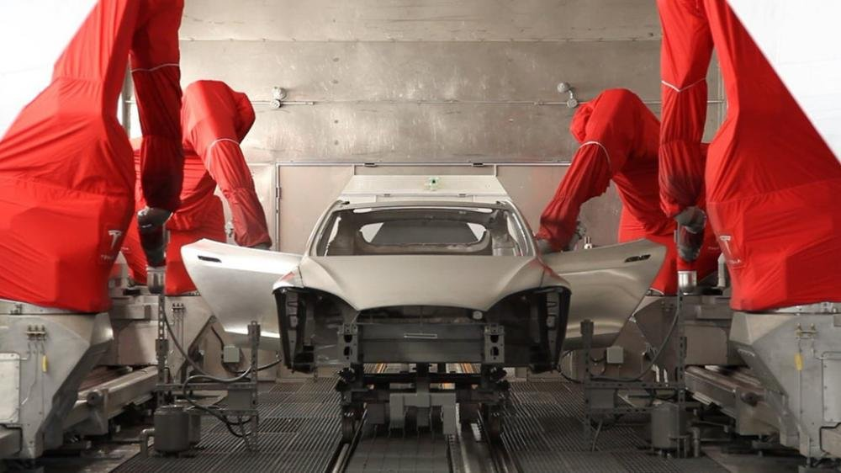
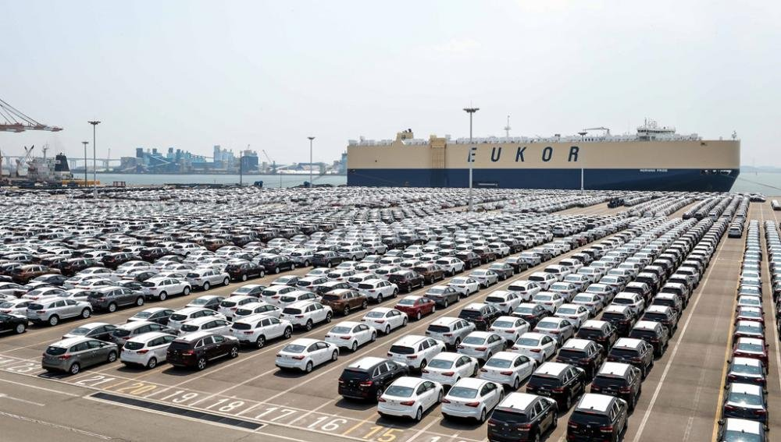
Bài 13:
THIẾT KẾ TẠO DÁNG Ô TÔ
(T1)
I. KHÁM PHÁ
Quy trình thiết kế xe ô tô
Sản xuất: Lắp ráp các bộ phận
Sản xuất: Sơn xe
Hoàn chỉnh giao các đại lý.

Slide 18
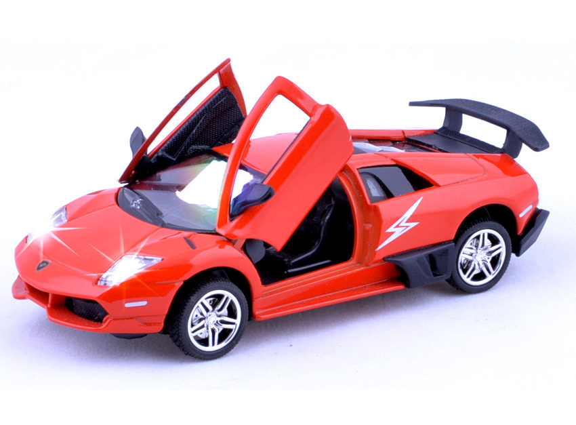
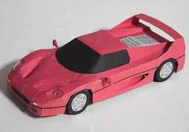
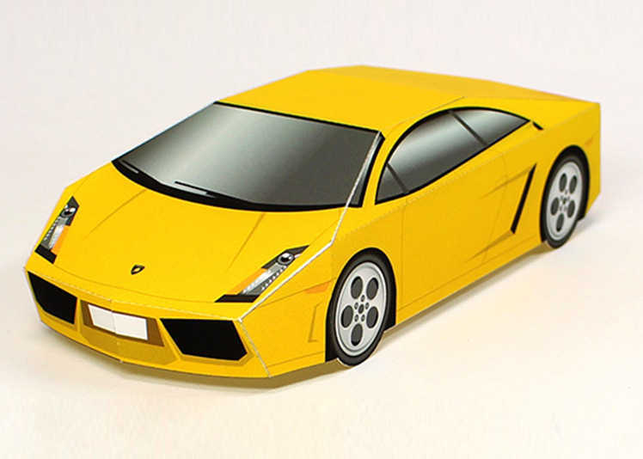
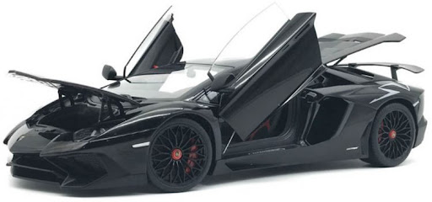
Bài 13:
THIẾT KẾ TẠO DÁNG Ô TÔ
(T1)
I. KHÁM PHÁ
* Một số kiểu xe

Slide 19
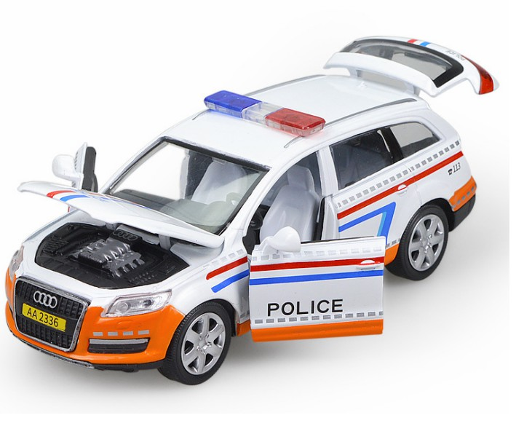
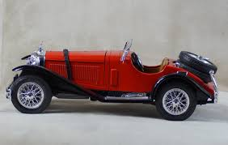
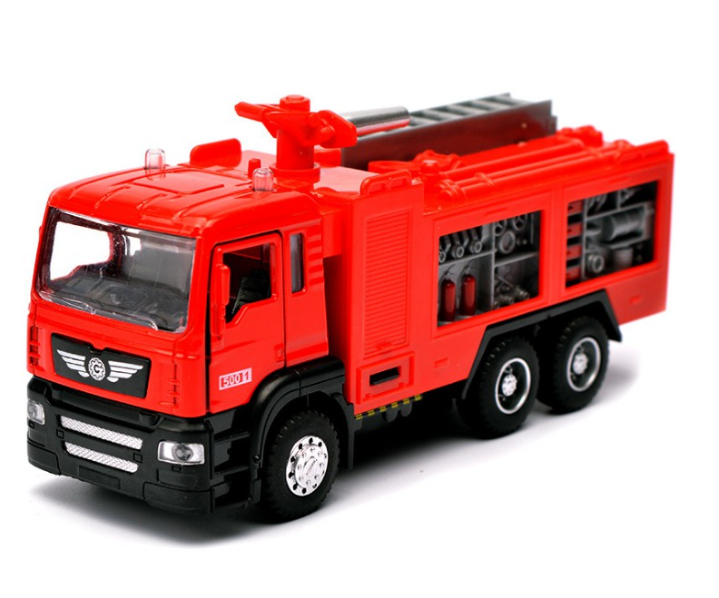
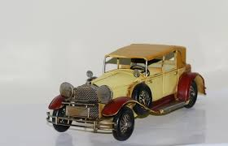
Bài 13:
THIẾT KẾ TẠO DÁNG Ô TÔ
(T1)
I. KHÁM PHÁ
* Một số kiểu xe

Slide 20
Bài 13:
THIẾT KẾ TẠO DÁNG Ô TÔ
(Tiết 1)
I. KHÁM PHÁ
- Xe ô tô là phương tiện rất thộng dụng hàng ngày cho con người. Qua các thời kì, xe ô tô ngày càng hoàn thiện hơn, an toàn hơn, thông minh hơn để phục vụ nhu cầu đi lại.
- Xe ô tô có nhiều hình dáng khác nhau: dáng cong mềm, dáng vuông, dáng chữ nhật... Mỗi kiểu dáng tạo ra những phong cách khác nhau để phù hợp với nhu cầu đa dạng của con người.

Slide 21
Bài 13:
THIẾT KẾ TẠO DÁNG Ô TÔ
(Tiết 1)
II. SÁNG TẠO
1. TÌM Ý TƯỞNG
- Bước 1: Xác định mục đích tạo dáng xe ô tô.
- Bước 2: Chọn hình dáng xe ô tô.
- Bước 3: Xác định phương pháp thực hành.
Vẽ, nặn, xé dán, dùng vật liệu tái chế để tạo hình, ...
? Em hãy nêu về ý tưởng thiết kế xe ô tô.

Slide 22
Bài 13:
THIẾT KẾ TẠO DÁNG Ô TÔ
(Tiết 1)
II. SÁNG TẠO
2. THỰC HÀNH
- Bước 1: Vẽ phác ý tưởng tạo hình ô tô.
- Bước 2: Chọn phác thảo ưng ý nhất và vẽ từng bộ phận của xe lên giấy hoặc bìa cứng (thân xe, bánh xe có thể vẽ một hình rồi nhân lên.
- Bước 3: Cắt hình.
- Bước 4: Tạo hình, lắp ghép phần khung dưới, khung trên.
- Bước 5: Tạo hình, lắp ghép phần vỏ xe. Lắp ghép các chi tiết.
- Bước 6: Vẽ màu và trang trí hoàn thiện.
? Hãy nêu về cách thực hành thiết kế ô tô.

Slide 23
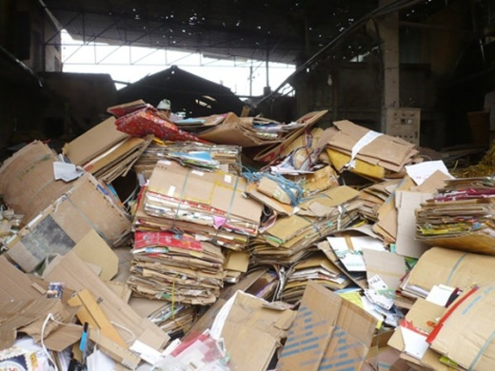
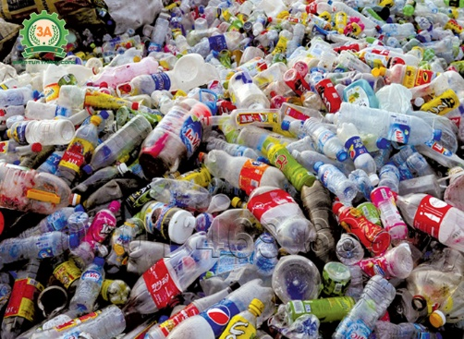
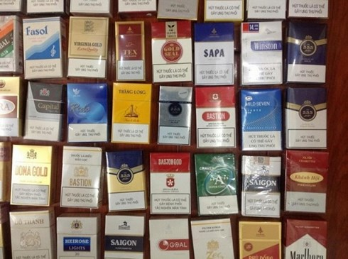
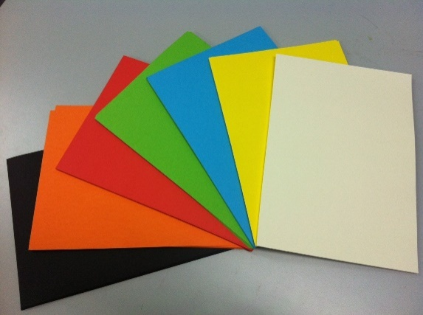
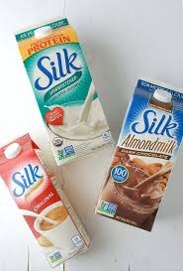
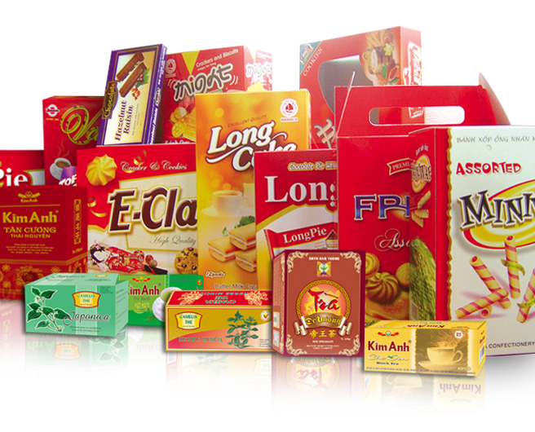
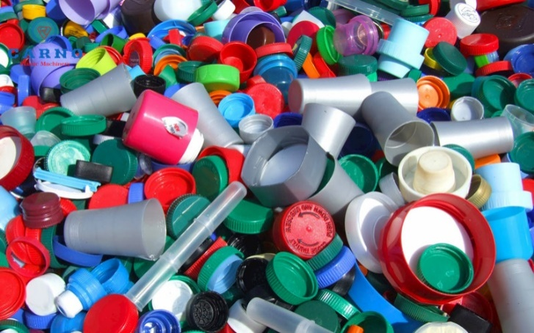
II. SÁNG TẠO
Chọn vật liệu sẵn có

Slide 24
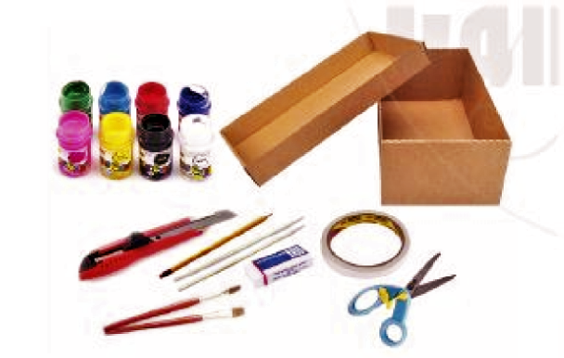
Bài 13:
THIẾT KẾ TẠO DÁNG Ô TÔ
(Tiết 1)
II. SÁNG TẠO
2. THỰC HÀNH
Chuẩn bị dụng cụ.

Slide 25
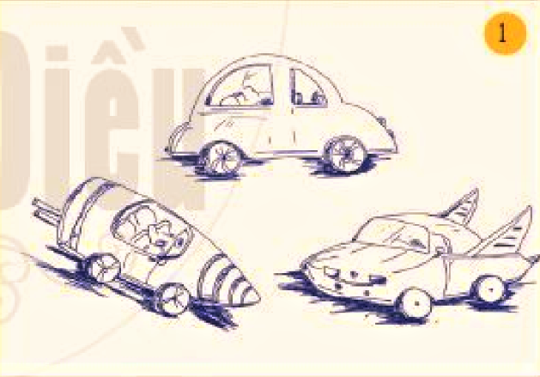
Bài 13:
THIẾT KẾ TẠO DÁNG Ô TÔ
(Tiết 1)
II. SÁNG TẠO
2. THỰC HÀNH
- Bước 1: Vẽ phác ý tưởng tạo hình ô tô.

Slide 26
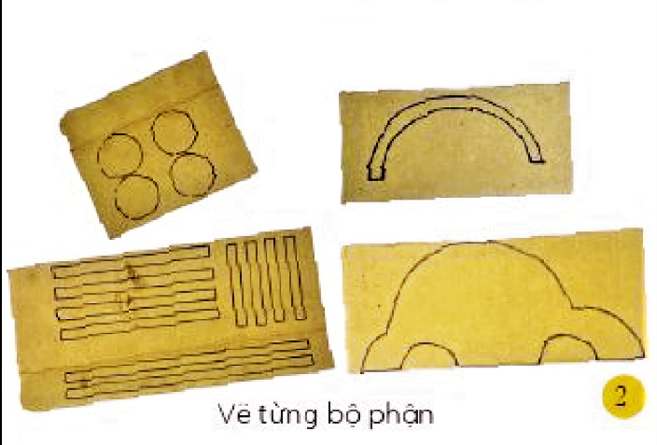
Bài 13:
THIẾT KẾ TẠO DÁNG Ô TÔ
(Tiết 1)
II. SÁNG TẠO
2. THỰC HÀNH
- Bước 2: Vẽ từng bộ phận của xe lên giấy hoặc bìa cứng (thân xe, bánh xe có thể vẽ một hình rồi nhân lên.

Slide 27
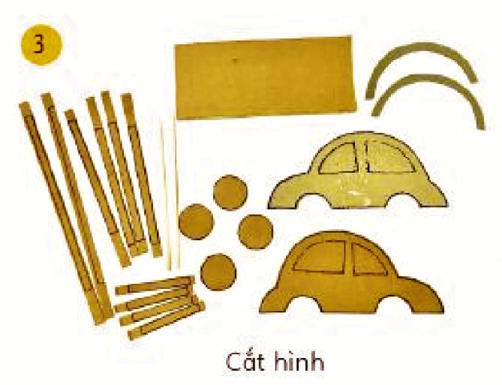
Bài 13:
THIẾT KẾ TẠO DÁNG Ô TÔ
(Tiết 1)
II. SÁNG TẠO
2. THỰC HÀNH
- Bước 3: Cắt hình.

Slide 28
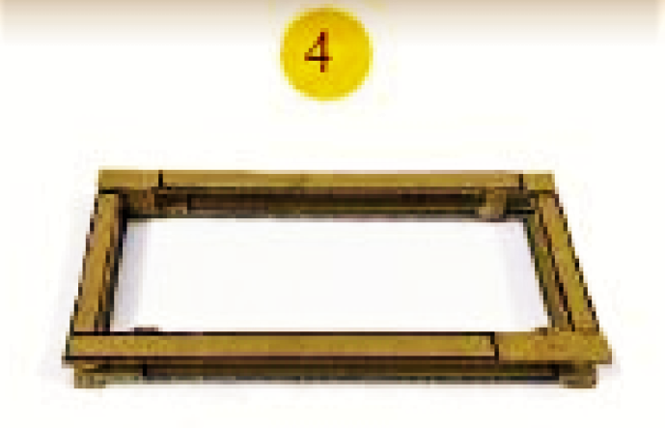
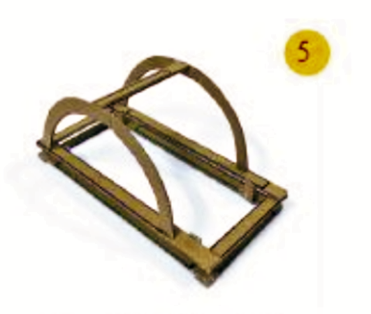
Bài 13:
THIẾT KẾ TẠO DÁNG Ô TÔ
(Tiết 1)
II. SÁNG TẠO
2. THỰC HÀNH
- Bước 4: Tạo hình, lắp ghép phần khung dưới, khung trên.

Slide 29
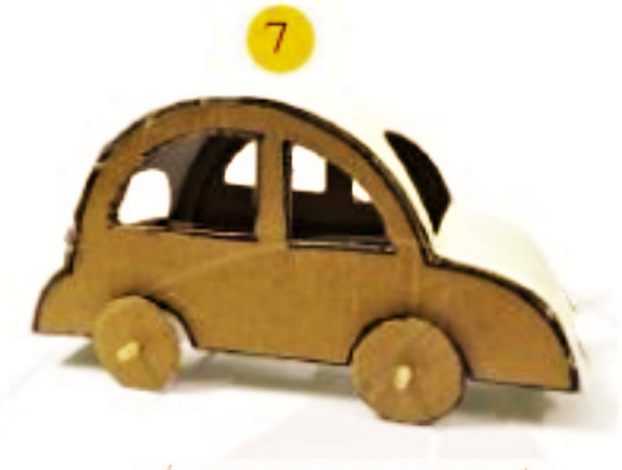
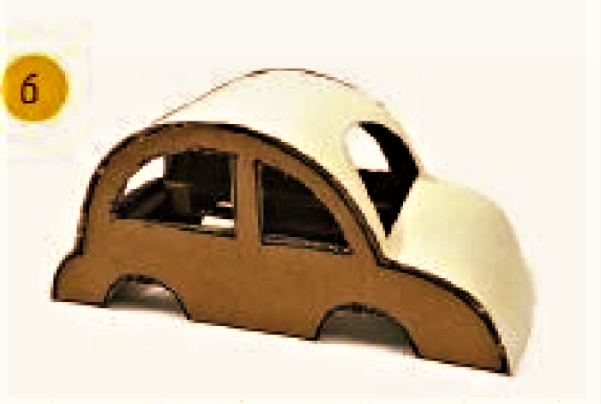
Bài 13:
THIẾT KẾ TẠO DÁNG Ô TÔ
(Tiết 1)
II. SÁNG TẠO
2. THỰC HÀNH
- Bước 5: Tạo hình, lắp ghép phần vỏ xe. Lắp ghép các chi tiết.

Slide 30
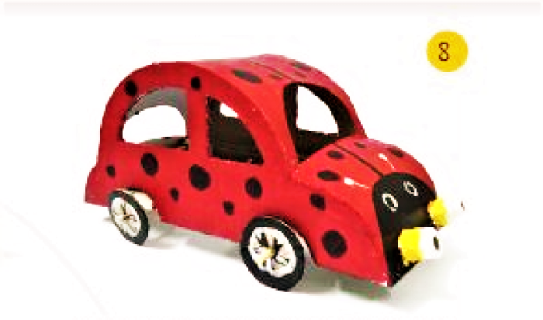
Bài 13:
THIẾT KẾ TẠO DÁNG Ô TÔ
(Tiết 1)
II. SÁNG TẠO
2. THỰC HÀNH
- Bước 6: Vẽ màu và trang trí hoàn thiện.

Slide 31
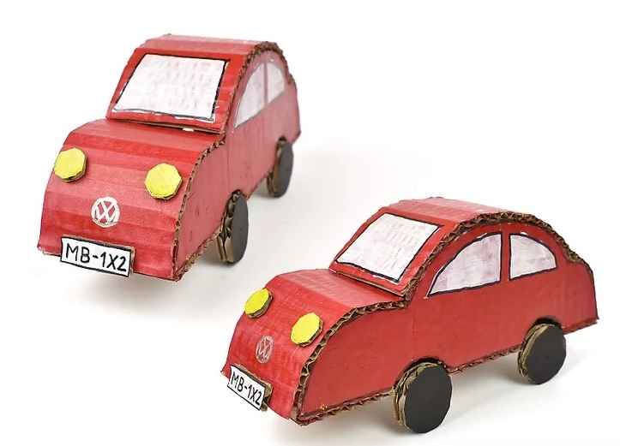
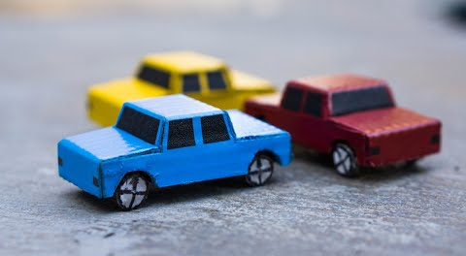
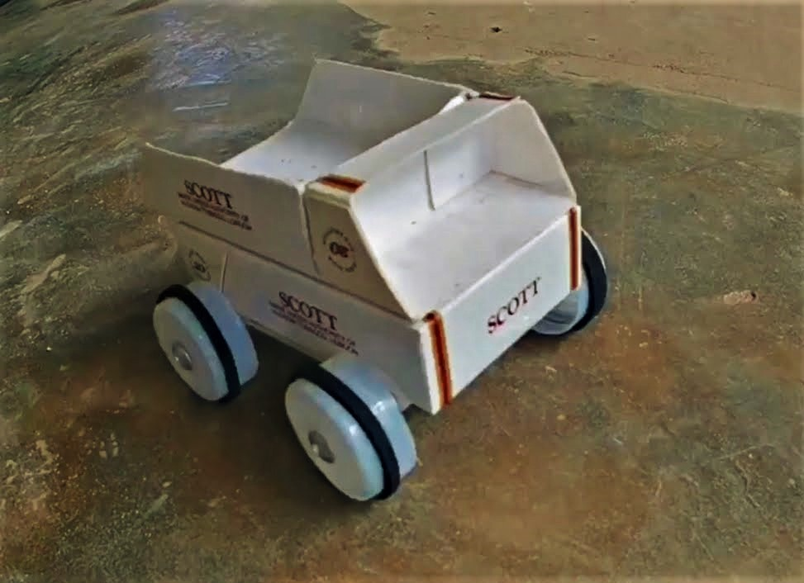
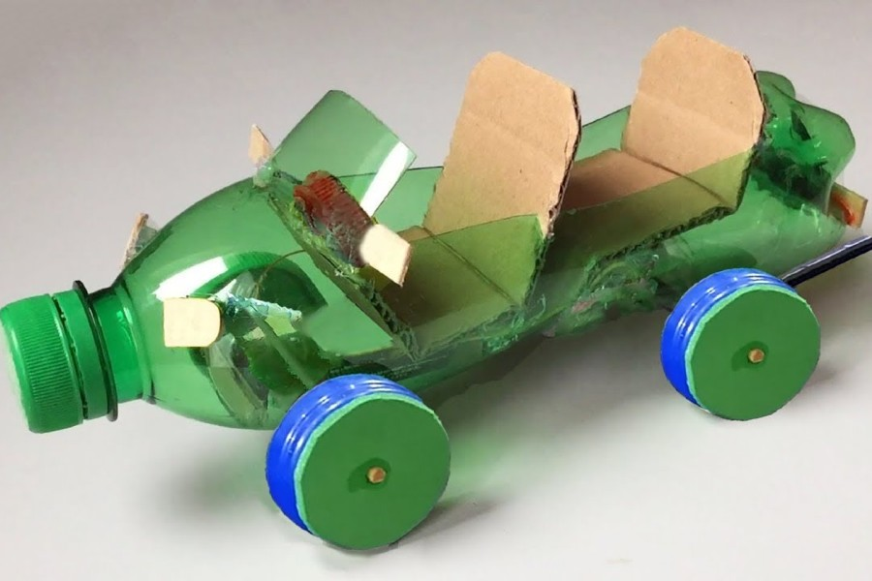
Một số sản phẩm mô hình ô tô.
Xe ô tô làm từ bìa cứng và vẽ màu
Xe ô tô làm từ vỏ thuốc và nắp chai
Xe ô tô làm từ chai nhựa và bìa giấy

Slide 32
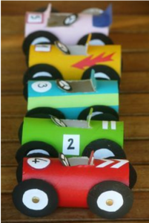
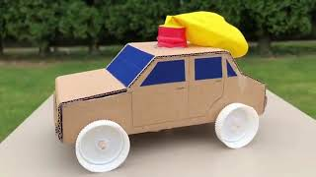
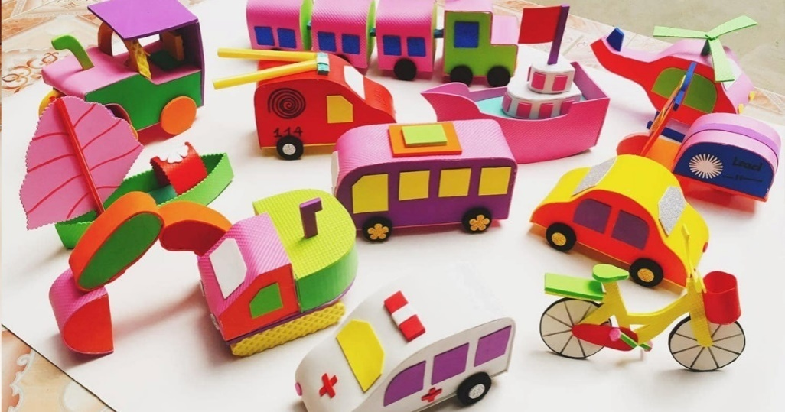
Một số sản phẩm mô hình ô tô.
Xe ô tô làm từ bìa giấy và nắp chai.
Xe ô tô làm từ ống giấy
Xe ô tô làm từ giấy màu.

Slide 33
Bài 13:
THIẾT KẾ TẠO DÁNG Ô TÔ
(Tiết 1)
3. LUYỆN TẬP
“Thiết kế 1 chiếc xe ô tô theo ý thích”
(Vật liệu tự do)

Slide 34
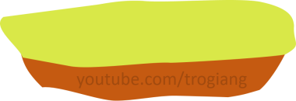
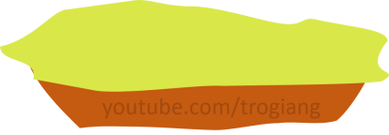
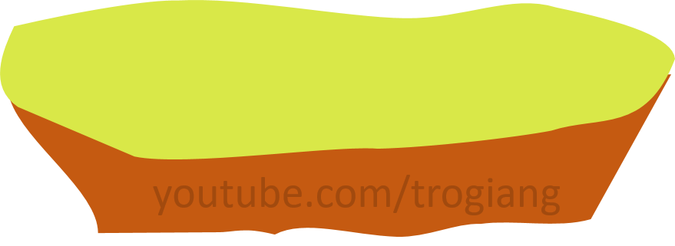
CHÚC MỪNG BẠN A
CHÚC MỪNG BẠN B
5
5
4
4
3
3
2
AI LÊN CAO HƠN
2
1
1

Slide 35
Câu 1. Chiếc ô tô đầu tiên trên thế giới chạy bằng động cơ gì?
A. Dầu Diesel.
B. Xăng.
C. Động cơ nhiệt.
D. Động cơ hơi nước.
D. Động cơ hơi nước.

Slide 36
Câu 2. Chiếc xe ô tô đầu tiên trên thế giới do ai thiết kế?
A. Isaac Newton.
B. Thomas Edison.
C. Nicholas Cugnot.
D. Albert Einstein.
C. Nicholas Cugnot.

Slide 37
Câu 3. Bộ phận nào sau đây không thể thiếu khi thiết kế ô tô?
A. Mui xe.
B. Gương.
C. Bánh xe.
D. Kính.
C. Bánh xe.

Slide 38
Câu 4. Một số phần mềm phổ biến để thiết kế mô hình ô tô là
A. AutoCad.
B. MATLAB/Simulink.
C. MSC Adams.
D. Avira.
D. Avira.

Slide 39
Câu 5. Việc thiết kế mô hình những chiếc xe ô tô không thể hiện
A. sự sáng tạo của mỗi người.
B. cá tính của mỗi người.
C. sở thích cá nhân của mỗi người.
D. ngôn ngữ của dân tộc.
D. ngôn ngữ của dân tộc.

Slide 40
Câu 6. Những chiếc ô tô mô hình có thể được chế tạo từ
A. sắt.
B. vật liệu tái chế.
C. bìa carton.
D. nước.
D. nước.

Slide 41
Câu 7. Để tạo ra mô hình một chiếc ô tô, việc đầu tiên e cần làm là gì?
A. Vẽ phác ý tưởng và vẽ từng bộ phận của chiếc ô tô.
B. Cắt từng bộ phận của ô tô.
C. Lắp ghép phần khung ô tô.
D. Thêm chi tiết để chiếc ô tô trở nên sinh động.
A. Vẽ phác ý tưởng và vẽ từng bộ phận của chiếc ô tô.

Slide 42
Câu 8. Để chiếc ô tô chuyển động được, em có thể làm gì?
A. Thiết kế bộ máy cơ học cho ô tô.
B. Tận dụng các động cơ trong đồ chơi để gắn vào mô hình.
C. Lắp đặt hệ thống trợ lực bên trong nội thất ô tô.
D. Tận dụng rác thải nhựa.
B. Tận dụng các động cơ trong đồ chơi để gắn vào mô hình.

Slide 43
DẶN DÒ
- Hoàn thiện nội dung bài học và thực hiện phần câu hỏi luyện tập.
- Chuẩn bị dụng cụ tiết sau luyện tâp: Vật liệu thiết kế ô tô (Giấy, chai, hộp giấy các loại, …), màu, thước, kéo, keo dán, …

